Slide 1
令和５年度 FFJ環境調査 ～集計結果報告～

Slide 2
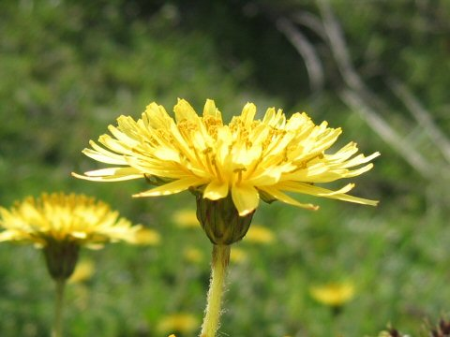
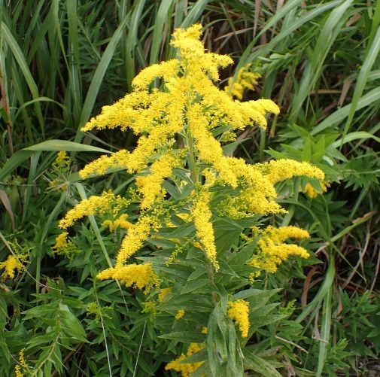
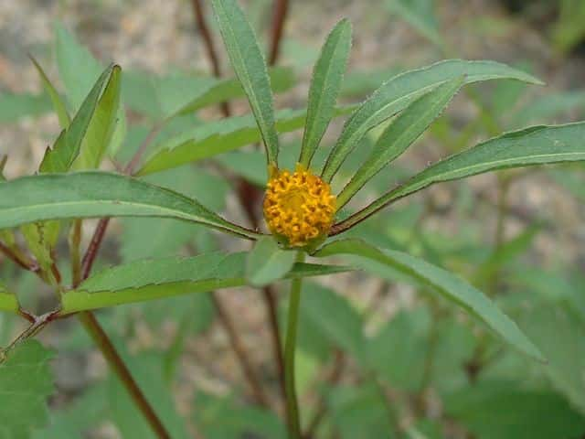
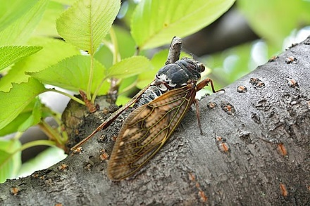
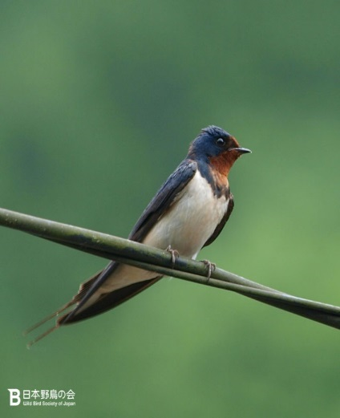
２. これまでの取り組み
タンポポ
セイタカアワダチソウ
アメリカセンダングサ
セミ
ツバメ
タンポポ
Notes:
これまでの取り組みとして、
・平成12年から13年はタンポポ、
・平成14年から16年はセイタカアワダチソウ、アキノキリンソウ、
・平成17年から平成19年はアメリカセンダングサ、コセンダングサ、タウコギ、
・平成20年から平成22年は、クマゼミ、アブラゼミ、リュウキュウアブラゼミ、
・平成23年から平成25年は、ツバメ、コシアカツバメ、イワツバメ、リュウキュウツバメ、
・平成26年から現在まで、第２弾としてタンポポの分布状況について調査を行っています。
［鈴木］

Slide 3
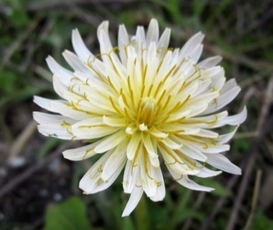
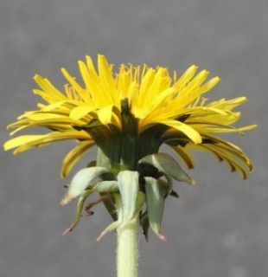
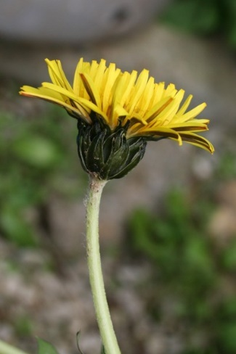
３.種類の見分け方
タンポポ
花は白い
花は黄色い
総苞片は反り返らない
総苞片は反り返る
シロバナタンポポ
外来タンポポ
ex. セイヨウタンポポ、アカミタンポポ
在来タンポポ
ex.カンサイタンポポ、エゾタンポポ、
トウカイタンポポ
Notes:
タンポポの種類を見分ける基準として、ポイントは大きく２つあります。
１つ目は、花弁の色が「白色(ハクショク)」か「黄色(キイロ)」かです。ここで、「白色」の場合は、在来種の「シロバナタンポポ」だと判断することができます。また、白花（シロバナ）系には他にも、中国・近畿地方に多く生息する「キビシロタンポポ」などもあります。
２つ目は、花弁の色が黄色のタンポポの中で、総苞片が「反り返っている」か「反り返っていない」かです。
反り返っているタンポポは外来種、反り返っていないタンポポは在来種に分類されています。
［鈴木］

Slide 4
調査数 ・昨年度 １３，７４４件 ２，３０３件増加 ・今年度 １５，４４７件
調査件数の状況
Notes:
調査報告の提出状況についてです。報告件数は、昨年度と比べ２，３０３件増加しました。
増加しているのは多くの単位クラブでタンポポ調査を実施して多くの生徒に定着してきたのだと感じました。

Slide 5
４．集計結果
＜凡例＞
赤⇒セイヨウタンポポ
黄⇒アカミタンポポ
緑⇒シロバナタンポポ
水色⇒カントウタンポポ
外来種
在来種
Notes:
集計結果は、二つのグラフで表しました。次のスライドで出てくる、向かって左側のグラフはタンポポが生えていた場所を示し、右側のグラフは周囲の状況を示しています。凡例は御覧の通りです。
集計するにあたり、4種のタンポポに分類しました。その中で、セイヨウタンポポとアカミタンポポを外来種、シロバナタンポポ、カントウタンポポを在来種としました。
なお、北海道ブロックはデータの提出がなかったため、全部で8ブロックの結果を報告します。

Slide 6
東北ブロック
前年度比
提出連盟数 2県(5/６県)
総調査数 538件
セイヨウタンポポ 3ポイント
アカミタンポポ 1ポイント
シロバナタンポポ 1ポイント
カントウタンポポ 3ポイント
・
東北合計
922件
Notes:
東北ブロック
参加県：今年度6県中5県、昨年度は3県だった。
調査数：今年度922件、昨年度は384件で参加県、調査数ともに増加した。
在来種、外来種の割合に大きな変化は見られなかった。

Slide 7
Notes:
生育環境の変化：調査数は増加したが、生育環境の変化は見られなかった。
地表面の状況：昨年度から大きな変化はなかった。土地の開拓があまりなく、地表面が安定していると考えられる。

Slide 8
北信越ブロック
前年度比
提出連盟数 昨年同様(4/5県)
総調査数 1572件
セイヨウタンポポ 6ポイント
アカミタンポポ 3ポイント
シロバナタンポポ 昨年同様
カントウタンポポ 3ポイント
Notes:
続いては北信越ブロックです。
・今年度の参加県は昨年度と同様５県中４県でした。
そのうち、調査数は今年度２４９６件と昨年度は、９２４件でしたので大幅に
増加しました。こちらは新型コロナウイルスの位置づけが５類になり、外への
活動が出来るようになったためだと考えられます。

Slide 9
Notes:
・円グラフと棒グラフの結果から、北信越は年々セイヨウタンポポが増加しており、繁殖力が旺盛なセイヨウタンポポは
稲作などが盛んである北信越に結び付き日当たりなどが良い環境を好む雑草と共に多く生息されていると考えました。

Slide 10
関東ブロック
提出連盟数 昨年同様(9/9県)
総調査数 1027件
セイヨウタンポポ 1ポイント
アカミタンポポ 3ポイント
シロバナタンポポ 2ポイント
カントウタンポポ 昨年同様
前年度比
Notes:
関東ブロック
参加都県：昨年度、今年度ともに９都県全てから提出があった。
調査数：昨年度より１０２７件減少した。（セイヨウタンポポ・アカミタンポポ）約４７００件、在来種が（カントウタンポポ・シロバナタンポポ）約１６００件で、この2つを比べると約3倍の格差が見られた。

Slide 11
Notes:
生育環境の変化：昨年度と比べて、全体的に減少傾向にあった。
→今年度は建物などが増加し、生育条件が整わなくなったことから、生育範囲が狭まったのではないかと考えている。
地表面の状況：「タンポポが群生」「ほぼ全面が土」のアカミタンポポとシロバナタンポポが減少傾向にあった。
→上記と同様の理由もあり、また地球温暖化の影響もあったため、減少したと考えている。

Slide 12
東海ブロック
前年度比
提出連盟数 1県(2/3県)
総調査数 883件
セイヨウタンポポ 3ポイント
アカミタンポポ 1ポイント
シロバナタンポポ 昨年同様
カントウタンポポ ２ポイント
Notes:
東海ブロック
参加県：今年度3県中2県、昨年度は1県だった。
調査数：今年度１８７１件、昨年度は９８８件で参加県、調査数ともに増加した。
カントウタンポポが減少して、セイヨウタンポポが増加した。

Slide 13
Notes:
生育環境の変化：調査数は増加したが、生育環境の変化は見られなかった。
地表面の状況：昨年度から大きな変化はなかった。土地の開拓があまりなく、地表面が安定していると考えられる。

Slide 14
近畿ブロック
前年度比
提出連盟数 昨年同様(4/6県)
総調査数 179件
セイヨウタンポポ 6ポイント
アカミタンポポ 1ポイント
シロバナタンポポ ４ポイント
カントウタンポポ 3ポイント
Notes:
続きまして、近畿ブロックです。
・今年度の参加県は昨年度と同じく6県中４県でした。
そのうち、調査件数は今年度543件で昨年度は713件でしたので、200件弱減少してしまいました。

Slide 15
Notes:
・円グラフと棒グラフの結果から昨年度と比較しても、有意差が見られませんでした。
ですが、セイヨウタンポポとアカミタンポポのような外来種が５％減少していました。
今後、外来種が減少する原因を考えていくと調査がより発展すると思います。

Slide 16
中国ブロック
前年度比
提出連盟数 昨年同様(2/5県)
総調査数 98件
セイヨウタンポポ 10ポイント
アカミタンポポ 2ポイント
シロバナタンポポ 1ポイント
カントウタンポポ ７ポイント
中国合計
1045件
Notes:
中国ブロック
参加県：今年度5県中２県、昨年度は２県だった。
調査数：今年度１０４５件、昨年度は１１４３件で９８件減少した。
カントウタンポポが減少して、セイヨウタンポポが増加した。

Slide 17
Notes:
生育環境の変化：どのような環境でもセイヨウタンポポは強く生きていた！
地表面の状況：昨年度から大きな変化はなかった。土地の開拓があまりなく、地表面が安定していると考えられる。

Slide 18
四国ブロック
前年度比
提出連盟数 昨年同様(3/4県)
総調査数 117件
セイヨウタンポポ 4ポイント
アカミタンポポ 3ポイント
シロバナタンポポ 4ポイント
カントウタンポポ 3ポイント
四国合計1314件
Notes:
次に四国ブロックです。
・今年度の参加県は昨年度同様4県中3県でした。
調査件数に関しましては、今年度1341件と昨年度は1431件でしたので、100件以上も減少しました。
こちらは、年々農業クラブ員数が減少していることに伴い、四国は特に県の数とクラブ員数が少ないため
調査件数が少ないと考えられます。

Slide 19
Notes:
・円グラフと棒グラフの結果から調査件数が減少しているのがわかります。
また、アカミタンポポの発見率が所々増加しており、こちらはアカミタンポポの多く見られる時期に調査を行われたからではないかと
考えました。

Slide 20
九州ブロック
前年度比
提出件数 昨年同様(5/8県)
総調査数 41件
セイヨウタンポポ 0ポイント
アカミタンポポ 6ポイント
シロバナタンポポ 4ポイント
カントウタンポポ 2ポイント
九州合計
994件
Notes:
九州ブロック
参加県：今年度８県中５県、昨年度は６県だった。
調査数：今年度９９４件、昨年度は９５３件だった。
参加県は減少したが、調査数は増加した。
アカミタンポポが減少して、シロバナタンポポ、カントウタンポポが増加した。

Slide 21
Notes:
生育環境の変化：昨年度は海岸にタンポポが見られたが、昨年度と比べ今年度はあまり見られなかった。
地表面の状況：昨年度から大きな変化はなかった。土地の開拓があまりなく、地表面が安定していると考えられる。

Slide 22
全国の集計結果
前年度比
提出連盟数 2(34/49県)
総調査数 1703件
セイヨウタンポポ 1.9ポイント
アカミタンポポ 0.1ポイント
シロバナタンポポ 0.7ポイント
カントウタンポポ 1.1ポイント
全国合計
15,447件
Notes:
Ⅵ 全国集計結果報告
全体的にはあまり変わりはなかったが、昨年度より報告件数が減少傾向にあり地球温暖化などの影響も関係していると思いました。セイヨウタンポポは、繁殖条件が広いため増殖傾向にあると考えました。2番目にカントウタンポポが多いのは、もともとはカントウタンポポが多かったからであり、なぜなら、セイヨウタンポポが帰化してからは都会地周辺では次第に姿を消してしまったからです。セイヨウタンポポは無融合生殖であるため、繁殖の仕方が違い、自分で繁殖を行うことができるから外来種が増加しています。

Slide 23
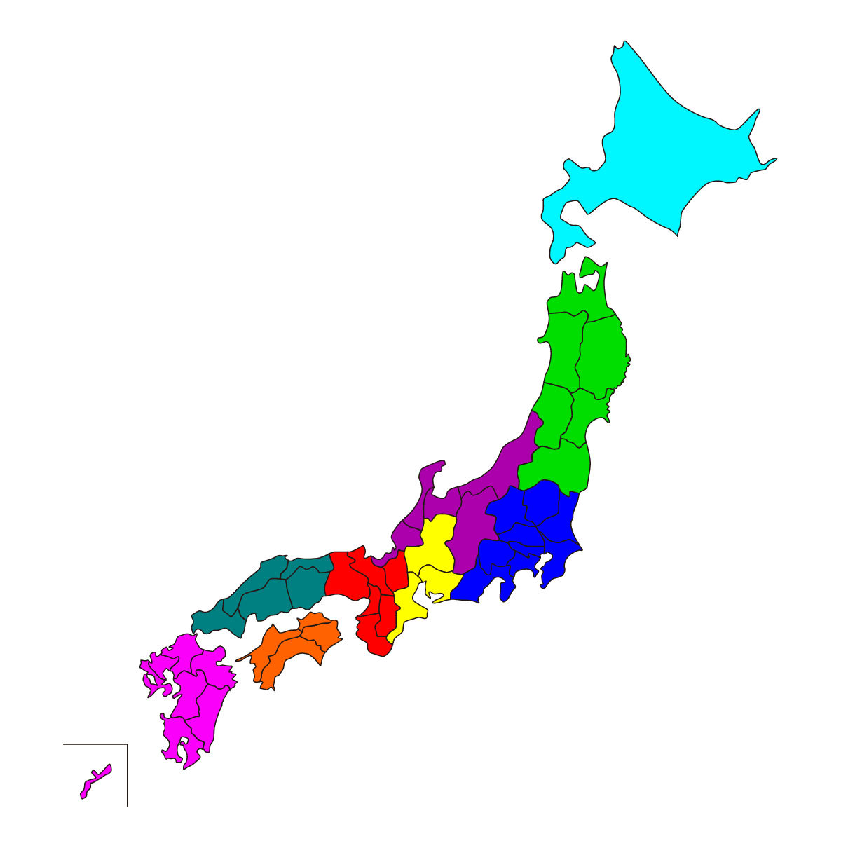
ブロック別の割合
東北
北信越
近畿
中国
四国
九州
Notes:
これは先ほどお見せした種類別報告件数をまとめたものです。
このデータを見ると、どの地域でもセイヨウタンポポの割合が大きいことが分かりました。
セイヨウタンポポの次に、カントウタンポポの割合が大きいことも分かりました。
どの地域でも、在来種より外来種の方が多く分布していることが分かりました。

Slide 24
種類別報告件数の内訳（割合）の推移
Notes:
種類別報告件数の内訳（割合）の推移の結果からは、セイヨウタンポポがかなり増加しました。次に、アカミタンポポは変わらずカントウタンポポとシロバナタンポポが減少したことに気づきました。全国各地に学ぶ約7万5千人のクラブ員という規模のメリットを活かして、今後も精度の高い調査を継続しながら在来種の分布状況の推移やその特性などについて私たちが発信していくことで、今では「貴重な」存在となってしまった在来タンポポの分布を守っていける可能性があります。種々の環境調査活動を通じて生物多様性の保護意識を高めていくことが、FFJ環境調査の大きな使命の1つであると認識し、これからも全国のクラブ員が協力しながら取り組んでいく必要があると考えます。

Slide 25
Notes:
次に「生育環境」と「地表面の状況」を全国でまとめたものです。
このデータから、コンクリートや住宅街など植物が育ちにくい環境でも、外来種は比較的生息できることがわかりました。
それに対して在来種は、雑草地などやはり植物が育ちやすそうな環境に分布しています。
しかし、近年コンクリートによる埋め立てが加速しているため、今後在来種はさらに厳しい状況にたたされると思われます。

Slide 26
現状と課題
タンポポの見分けにくさ
資料に注意書きを加える
見分け方を教える時間を設ける
２区分（在・外）にする
2. 調査件数の少なさ
調査の呼びかけを早い段階で行う
目的をきちんと説明する
Notes:
最後に、これらのことを踏まえた「今の現状」とそのことから分かった「これからの課題」です。
１つ目は「タンポポの見分けにくさ」です。
先ほど申し上げたように、タンポポには「アカミタンポポ」と「セイヨウタンポポ」など一目では判断しにくい種があります。
また、それに伴って調査するクラブ員の判断基準にも個人差が生じてしまいます。
２つ目は「調査件数の少なさ」です。
今年は４９都道府県連盟のうち３２県連盟の提出で、さらにブロックで区別した際には１県からしか報告が得られなかったなど、地域によってデータにムラが生じてしまいました。
また、3次メッシュコードを確認すると、正しい数値でなかったり、空欄があったりと、正確性のない報告もかなり見受けられました。
これらのことから、
タンポポの区別表に注意書きを追加したり、単位クラブなどで見分け方を教える機会を設けたりすること、また在来種と外来種の２区分に変更することで判断基準を統一する
２に関しては、早い時期に調査の依頼を行ったり、単位クラブで環境調査の目的の説明を行ったりすることで改善していくべきだと考えました。
新型コロナウイルスの位置付けが５類になったことによって、今後のタンポポ調査がより活発になることが期待されています。

Slide 27
夏季環境調査 地球の生物多様性
生物多様性…遺伝子、種、生態系の3つのレベル
2030年までの目標
ネイチャーポジティブ(自然再興)
「30by30」…2030年までに陸と海の30％以上を保全する新たな世界目標
NCP…自然がもたらす恵み

Slide 28
冬季環境調査 いきものログ
いきものログとは…報告→いきものログ→データ編集・閲覧・活用
調査の対象となるもの…植生・魚類・猛禽類・動物（哺乳類も含む）
シノニム…同じいきものに対して違う和名や学名がある
同名異種…別の種に対して同じ和名があるもの
報告の仕方…個別報告・一括報告
種名調べ支援…種名が分からないときに撮った写真を投稿すると可能性がある種名とどこを見れば見分けやすいのかをコメントしてくれる

Slide 29
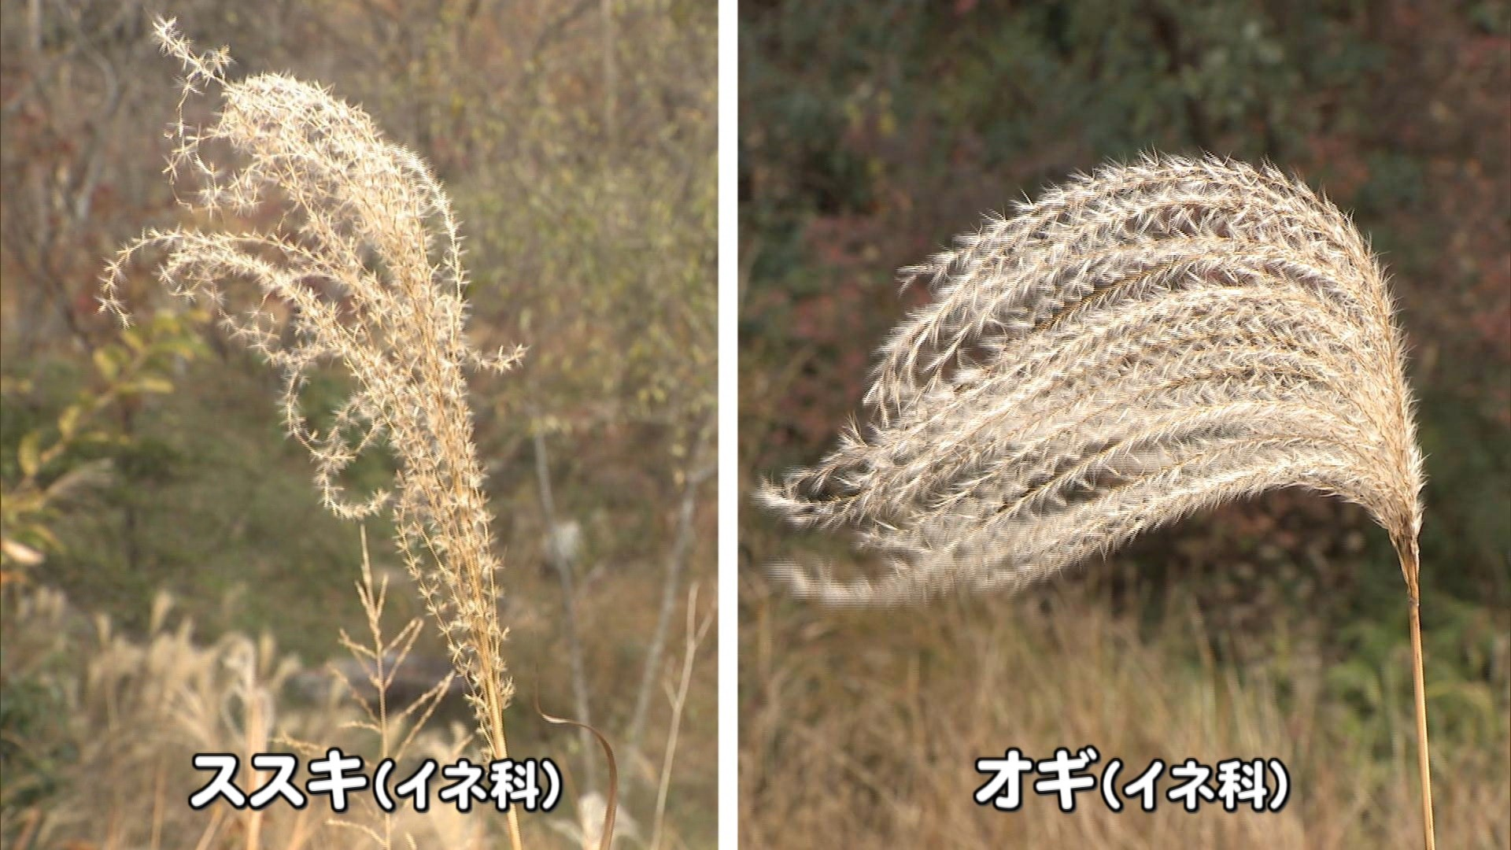
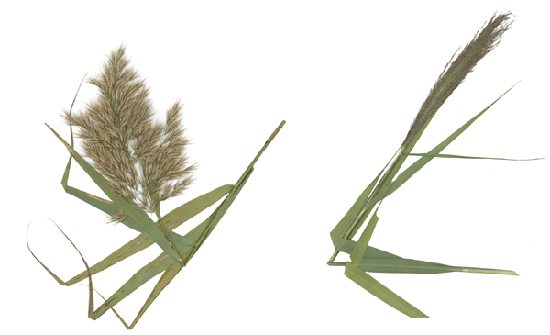
演習ーイネ科
１ 植物の分類
イネ科は
ここから！
高等植物
裸子植物
被子植物
双子葉類
合弁花類
単子葉類
離弁花類
ススキ
オギ
ススキ属
ススキ
湿地・池
オギ
河川
２ 覚えてほしいこと
ツルヨシ
ヨシ属
ヨシ
乾いた草原
ツルヨシ
湿った草原
ヨシ

Slide 30
以上で報告を終わります
ありがとうございました

